Slide 1
信仰的傳承
蘇文隆牧師

Slide 2
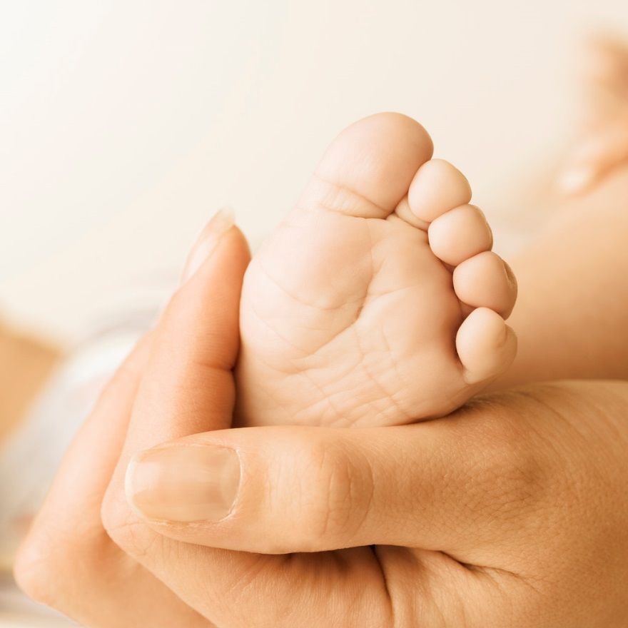
引言：推動搖籃的手，亦是推動世界的手

Slide 3
一.父母的信仰具權威性
1.權威來自上帝的話語
提後 3:14~15 但你所學習的，所確信的，要存在心裡；因為你知道是跟誰學的，並且知道你是從小明白聖經，這聖經能使你因信基督耶穌，有得救的智慧。

Slide 4

一.父母的信仰具權威性
1.權威來自上帝的話語
加爾文：提摩太在孩提時被母親撫育，除母乳外，他還吮吸到敬虔

Slide 5
一. 父母的信仰具權威性
2. 權威來自對父母的信任
林肯：母親敬虔的，
兒女必不窮

Slide 6
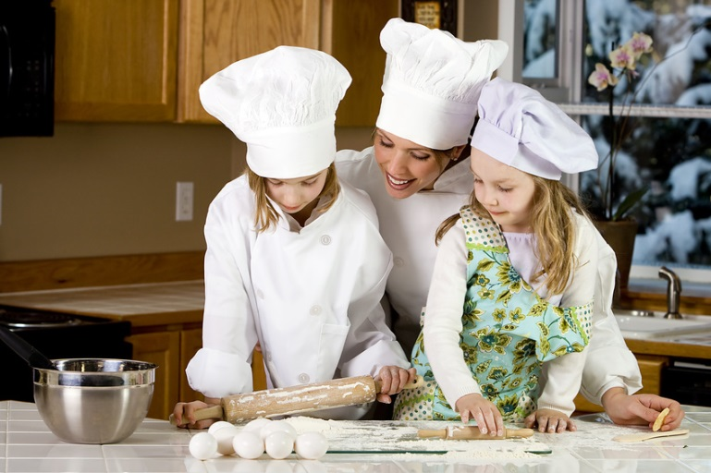
二.父母的信仰具傳遞性
  1. 藉著個別的教導傳遞
        提後1:3~5;
        詩144:12
  2. 藉著生活的榜樣傳遞
        申6:6~7

Slide 7
二.父母的信仰具有傳遞性
  1. 藉著個別的教導傳遞
        提後1:3~5「我感謝神，就是我接續祖先用清潔的良心所事奉的神。祈禱的時候，不住的想念你，記念你的眼淚，晝夜切切的想要見你，好叫我滿心快樂。想到你心裡無偽之信，這信是先在你外祖母羅以和你母親友妮基心裡的，我深信也在你的心裡。」

Slide 8
二.父母的信仰具有傳遞性
  1. 藉著個別的教導傳遞
        詩144:12 我們的兒子從幼年好像樹栽子長大；我們的女兒如同殿角石，是按建宮的樣式鑿成的。

Slide 9
二.父母的信仰具有傳遞性
  2. 藉著生活的榜樣傳遞
        申6:6~7「我今日所吩咐你的話都要記在心上，也要殷勤教訓你的兒女。無論你坐在家裡，行在路上，躺下，起來，都要談論。」

Slide 10

Family of
Wilfred & Ruth Su
蘇文隆，李惠蓉 一家

Slide 11

Phoebe Han
韩明慧
Willis Han
韩伟炫
Jocelyn Han
韩蘇雅馨

Slide 12
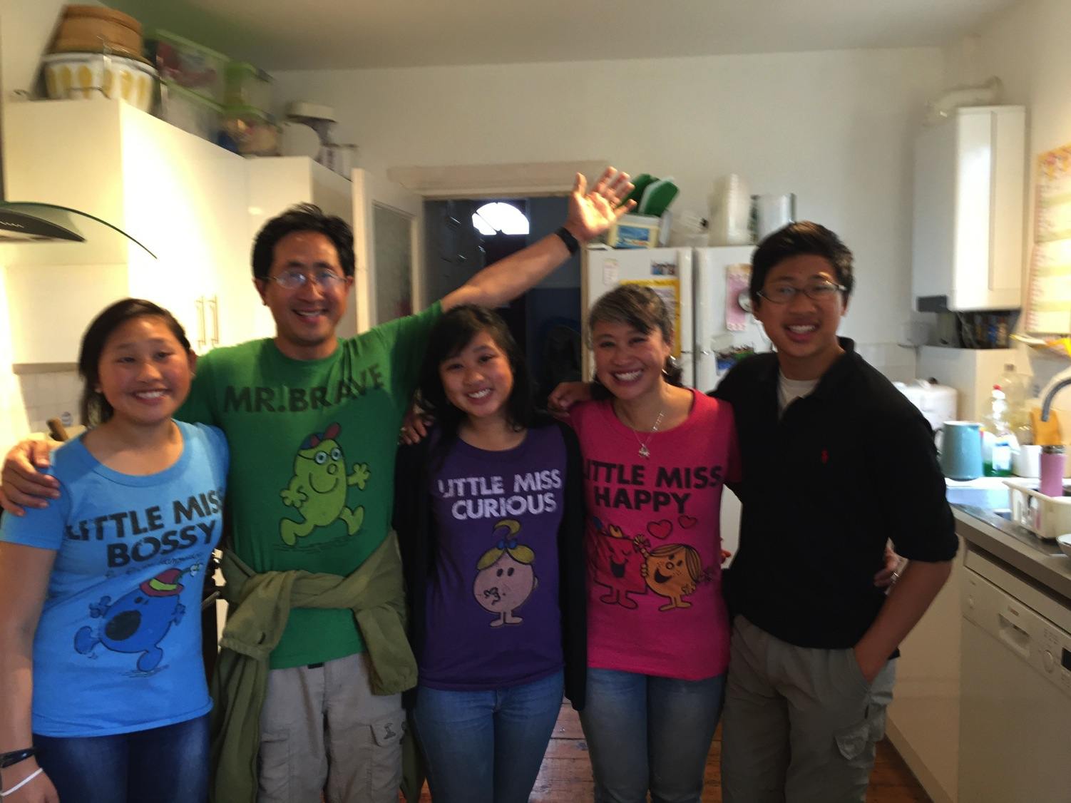
Jonathan Su
蘇晳彰
Nathan Su
蘇恩禮
Joani Su
蘇敏慧
Olivia Su
蘇宛慧
Annie Su
蘇吴碧清

Slide 13
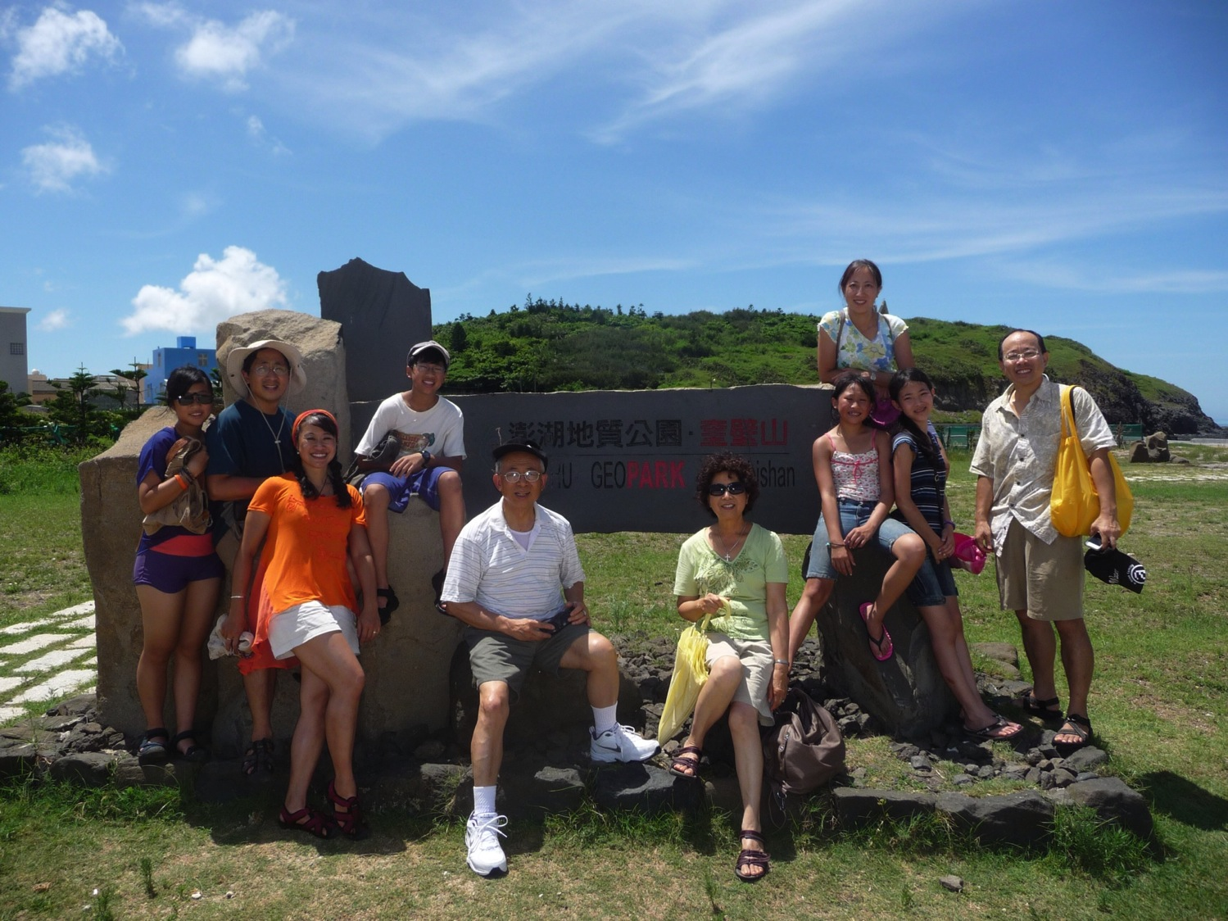
Jocelyn Han
韩蘇雅馨
Jonathan Su
蘇晳彰
Willis Han
韩伟炫
Nathan Su
蘇恩禮
Wilfred Su
蘇文隆
Ruth Su
蘇李惠蓉
Joani Su
蘇敏慧
Olivia Su
蘇宛慧
Phoebe Han
韩明慧
Annie Su
蘇吴碧清

Slide 14

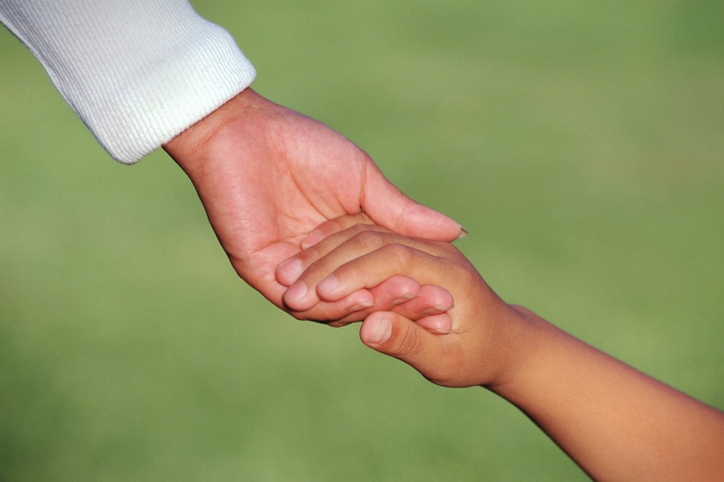
三.父母的信仰具影響性
  家庭對教會的影響力
  家庭對領袖的影響力

Slide 15
三.父母的信仰具影響性
提前3:4~5 好好管理自己的家，使兒女凡事端莊順服。人若不知道管理自己的家，焉能照管神的教會呢？

Slide 16
11.女執事也是如此：必須端莊，不說讒言，有節制，凡事忠心。
12.執事只要作一個婦人的丈夫，好好管理兒女和自己的家。
13.因為善作執事的，自己就得到美好的地步，並且在基督耶穌裡的真道上大有膽量。

Slide 17
結語：信仰傳承的結果
詩103:17~18 但耶和華的慈愛歸於敬畏他的人，從亙古到永遠；他的公義也歸於子子孫孫，就是那些遵守他的約、記念他的訓詞而遵行的人。

Slide 18
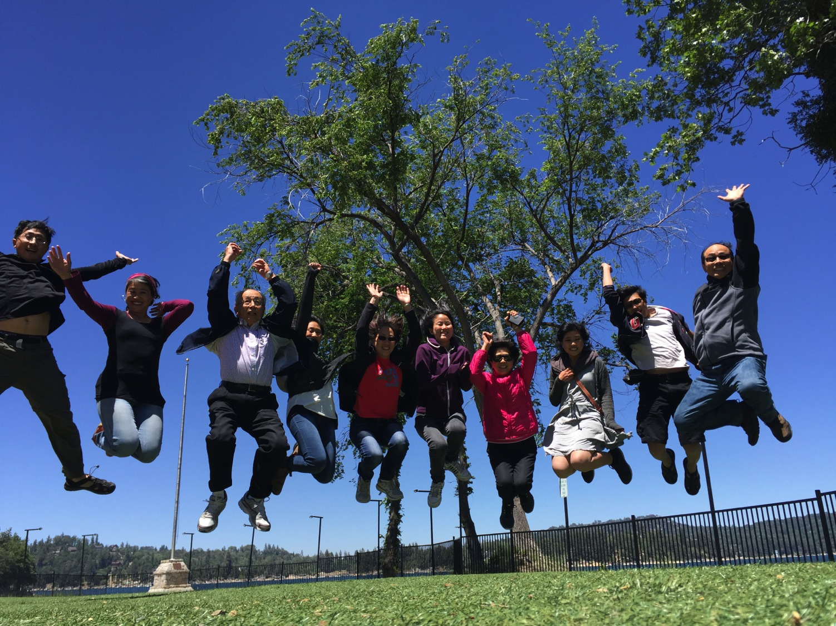
Excited and Welcome to Su Family Reunion 2016!
Let’s jump and praise the Lord!

Slide 19
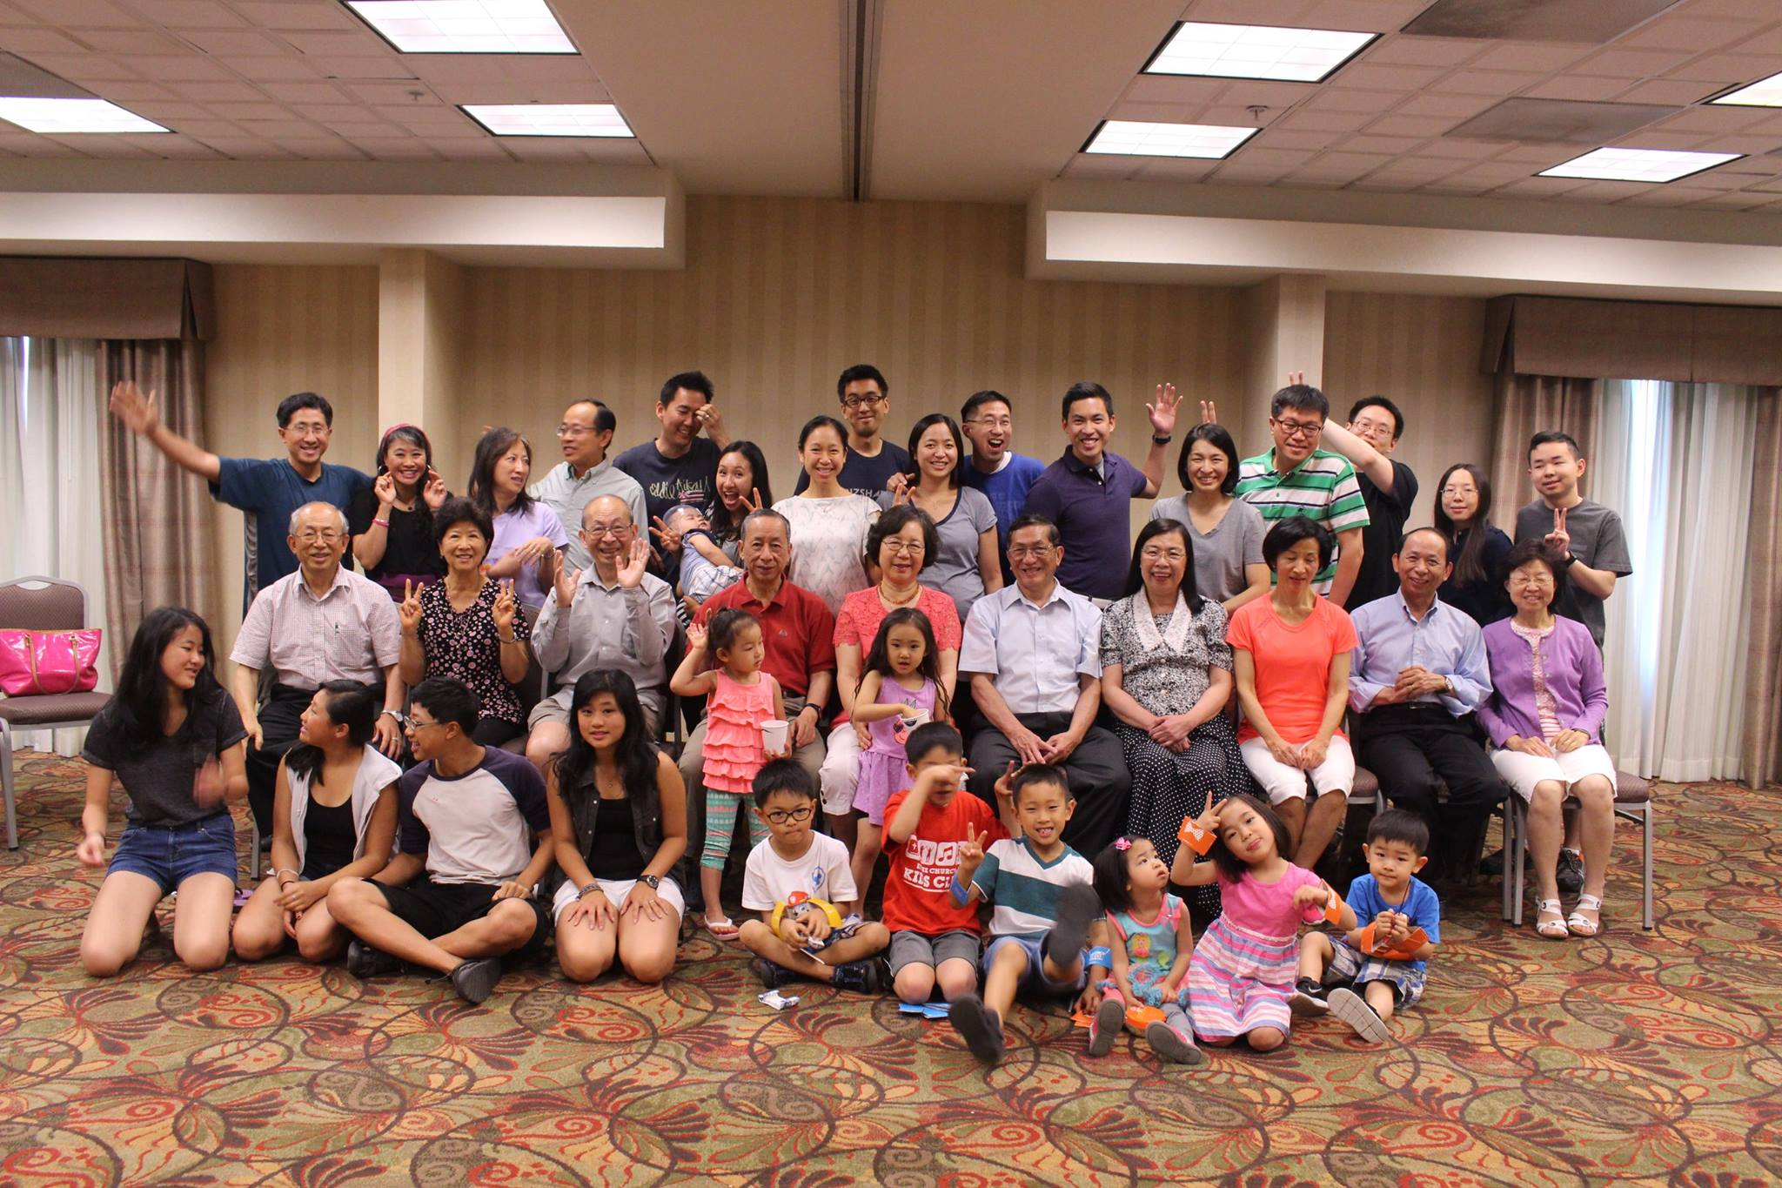

Slide 20
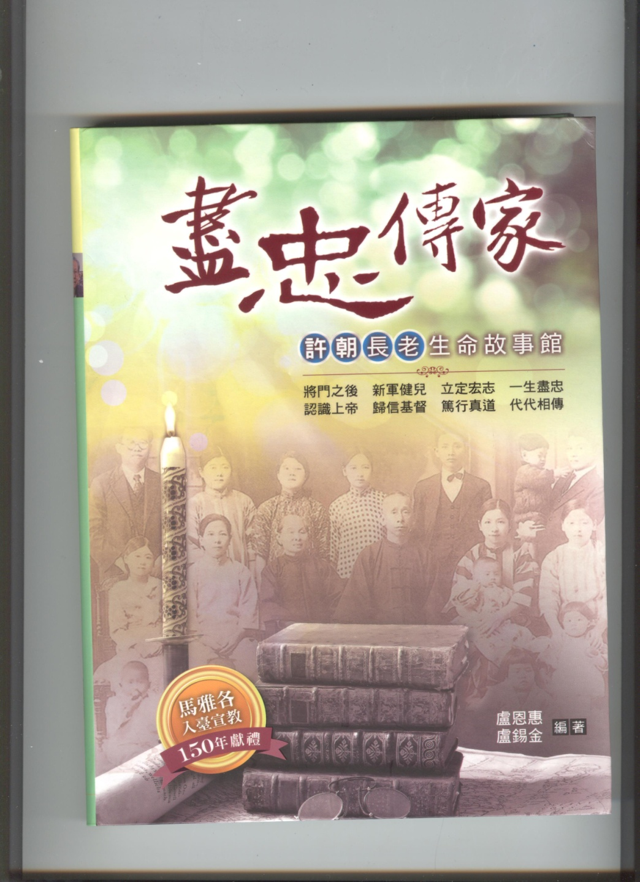

Slide 21
